Slide 1
2024. 03. 25.

Slide 2
2024년 3월 안전보건 전사 회의
목차
1
전사 안전보건 확보 현황
2
안전사고 발생 현황
3
안전보건 관련 이슈사항
4
전달사항

Slide 3
1. 전사 안전보건 확보 현황
2024년 2월 현황 | 각 사업부문별 현황
 | ◎ 각 현장 2월 안전실적 제출 현황(총 25개 현장) - 미 제출 현장 없음 ◎ 안전보건총괄/관리책임자 지정 3건 - 진천 에코프로 장민식 차장 - 용인 STI A-PROJECT 김경완 부장 - 송도 삼성바이오로직스 오세원 부장 ◎ 신규 현장(예정) - 포항 포스코퓨처엠 ◎ 해빙기 자율점검(3월) 실시 완료 ◎ 상반기 비상 모의훈련 실시 4월 예정
항목 |  | 관련 서류 | 구분 | 현 황
1 | 안전보건 경영방침 | - 전사 안전보건방침 및 목표 | 본사 | 2024. 01. 02 전파 완료
 |  | - 현장 안전보건방침 및 목표 | 현장 | 전 현장 방침 및 목표 수립 완료
2 | 안전보건 전담 조직 | - 환경안전부문 조직도 | 본사 | 완료
 |  | - 환경안전부문 업무분장표 | 본사
 |  | - 현장 조직도 | 현장 | 완료
3 | 유해위험요인 점검 및 개선 | - 현장 : 수시 위험성평가 | 현장 | 매월 수시 위험성평가 검토 위험성평가 특화 점검 실시 중
 |  | - 환경안전팀 : 현장 정기점검 결과 | 본사
4 | 안전보건 예산 | - 안전보건 예산의 적절성 확인 | 본사 | 완료
 |  | - 산업안전보건관리비 사용 내역 | 현장 | 매월 공정률 대비 진행률 관리
5 | 안전보건 관리책임자 등 | - 안전보건관리/총괄책임자 지정서 | 본사 | 완료
 |  | - 관리감독자 지정서 | 현장 | 완료
 |  | - 관리책임자, 관리감독자 안전 평가 | 본사 | 2023년 안전 업무 충실도 평가 완료
6 | 인력 배치 | - 안전/보건관리자 배치 현황 | 본사 | 안전/보건관리자 49명 100% 배치
7 | 근로자 참여 | - 노사협의체 회의록 등 | 현장 | 현장통 기능 6개 현장 133건 등록
8 | 비상사태 대응 | - 비상 모의훈련 실시계획 및 결과 | 본사,현장 | 4월 실시 예정
9 | 하도급 관리 | - 협력업체 선정 및 관리 기준 | 본사(구매) | 협력업체 관리 개정 완료
 |  | - 협력업체 안전보건평가 | 본사,현장 | 2023년 협력업체 평가 완료
10 | 안전보건 관련 법적 의무 이행 | - 근로자 건강검진 결과 | 본사 | 위험성평가 특화 점검 실시 중
 |  | - 안전보건관리규정
 |  | - 작업 계획서 등
11 | 법적 안전보건 교육 | - 정기/특별/MSDS 교육 | 본사
Notes:
+ 종사자 의견청취 추가

Slide 4
2-1. 안전사고 발생 현황
13
4
12
4
1
8
◎ 2024년 3월 안전사고 발생 현황
- 사업부문 별 현황
- 재해유형 별 현황
 | 종건 | HT | 플랜트 | 가스 | 전사
안전사고 | - | - | - | - | -
아차사고 | - | - | - | - | -
 | 넘어짐 | 끼임 | 떨어짐 | 맞음 | 기타 | 합계
안전사고 | - | - | - | - | - | -
아차사고 | - | - | - | - | - | -
Notes:
월별 사고 현황 비교

Slide 5
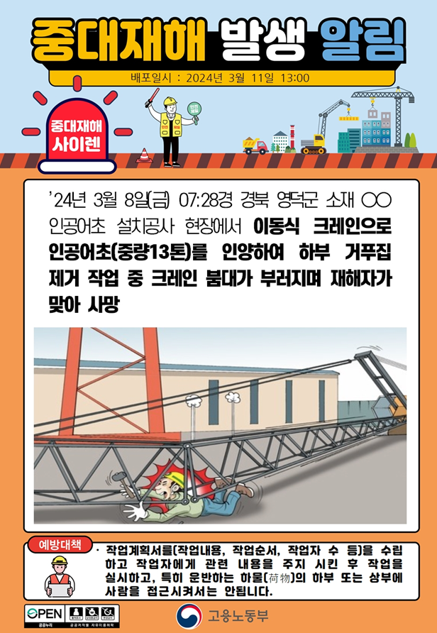
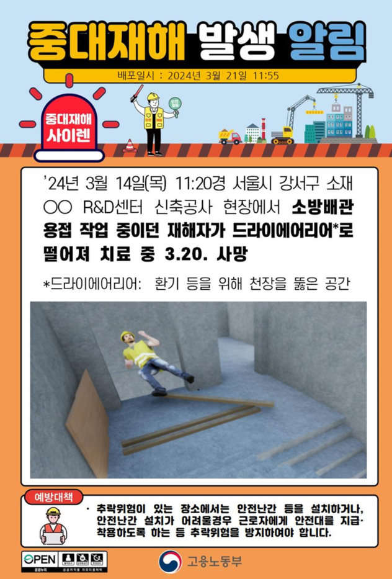
2-2. 타사 안전사고 사례
아웃트리거 미설치

Slide 6
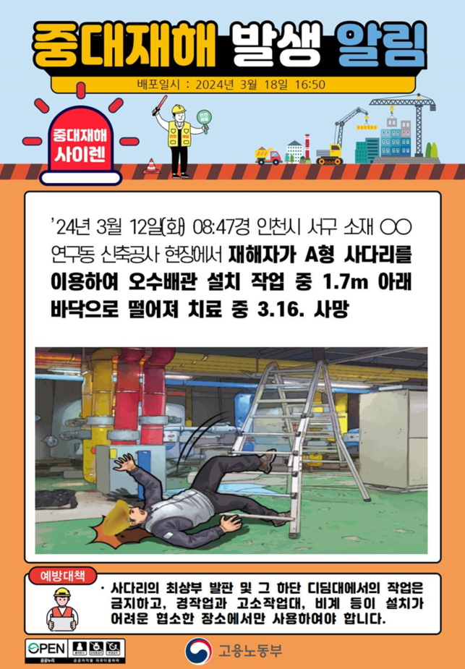
2-2. 타사 안전사고 사례
아웃트리거 미설치

Slide 7
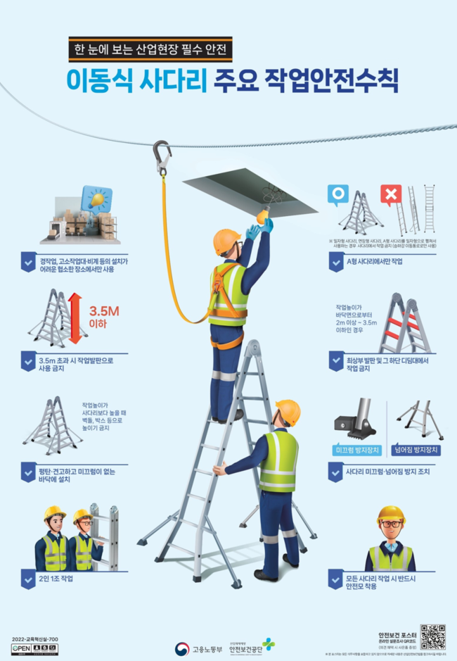
3-1. 이동식 사다리 주요 작업안전수칙
경작업, 고소작업대 ∙비계 등의 설치가 어려운 협소한 장소에서만 사용 최상부 발판 및 그 하단 디딤대에서 작업금지 A형 사다리를 일자형으로 펼쳐서 사용하는 경우 사다리에서 작업 금지 → A형 사다리에서만 작업 사다리 작업시 2인1조 작업

Slide 8
3-2. 중대재해처벌법 관련 컨설팅 실시
1. 실시 목적
- 중대재해처벌법 상 안전보건 확보 의무를 충실히 이행하고 이를 효율적으로
관리, 감독하기 위해 당사 안전보건관리체계를 점검하고, 개선하기 위함
2. 실시 개요
- 선정 업체 : 법무법인 율촌
- 점검 대상 : 본사 및 주요 현장 4개소
- 점검 기간 : 약 6주 (2/27 킥오프미팅)
- 점검 내용 : 당사 안전보건관리체계 적법성 및 적정성 검토
〮 안전 조직 등 안전보건 관리체계 검토
〮 안전보건 관련 규정 및 매뉴얼 검토

Slide 9
4. 전달사항
1. 4월 안전점검의 날 : 4월 4일 (목) 2. KOSHA-MS 연장심사 실시 - KOSHA-MS : 4월 말부터~ - 4월말 : 본사 4월말 : 현장(수도권) 5월초 : 현장(충청권) 5월초 : 본사 & 경영진 면담 - 자세한 심사 일정은 추후 공지 예정 3. 삼성물산 안전인정제 연장심사 결과 - 현장 : 3월 5일(화) 기흥NRD-K - 본사 : 3월 8일(금) - 결과 : 안정인증제 3★ 유지 예정 | 4. 협력업체 안전보건 교육 실시 예정 - 일정 : 4월 22일 (월) - 장소 : 본사 지하 1층 대회의실 - 대상 : 안전사고 발생 업체 & 평가 미흡 업체 (약30개 社) - 내용 : 안전보건제도 동향, 위험성평가 실시, 당사 안전 운영 방침 및 주요 안전사고 사례, 협력업체의 역할 5. 상반기 정기 안전점검 실시 예정 - 일정 : 4월 초~6월 말까지 - 대상 : 전사업부, 전현장 (약25개 현장) - 평가 방법 : 안전보건총괄(관리)책임자, 안전관리자, 관리감독자 각각 평가 실시
Notes:
-캠페인 진행 현황:
-스마트에어백 도입(10개 구입. 5개 현장 배포) -> 이슈사항
-ISO 심사 7월 말~8월 초
-영종도 진행사항 -> 이슈사항

Slide 10
4. 전달사항
6. 관리감독자 위험성평가 교육 실시 예정 - 관리감독자 중심의 효과적인 유해위험요인 발굴, 제거 활동을 위한 위험성평가 교육 - 일정 : 4~6월 - 장소 : 안성 모산리 교육장 - 대상 : 당사 및 협력업체 관리감독자(300명) - 방법 : 외부 전문강사 초빙 집체교육 - 내용 : 위험요인 도출 및 개선대책 수립 방법, 공종 별 주요 위험요인 및 대책 등 - 위험성평가 참여 정도를 기반으로 2024년 관리감독자 평가 실시 예정 (산안법 시행령 제 15조 및 제 18조 관리감독자 업무 : 위험성평가 참여 안전관리자 업무 : 위험성평가 지도조언)
Notes:
-캠페인 진행 현황:
-스마트에어백 도입(10개 구입. 5개 현장 배포) -> 이슈사항
-ISO 심사 7월 말~8월 초
-영종도 진행사항 -> 이슈사항

